Slide 1
9월 제주도 버스 Data
임 영 택

Slide 2
CONTENTS
01
02
03
04
일별 버스 이용량
제목을 입력합니다
제목을 입력합니다
제목을 입력합니다

Slide 3
01
일별 버스 데이터
일별 버스 데이터를 이용하여

Slide 4
01
일별 버스 데이터
일별 버스 데이터를 이용하여

Slide 5
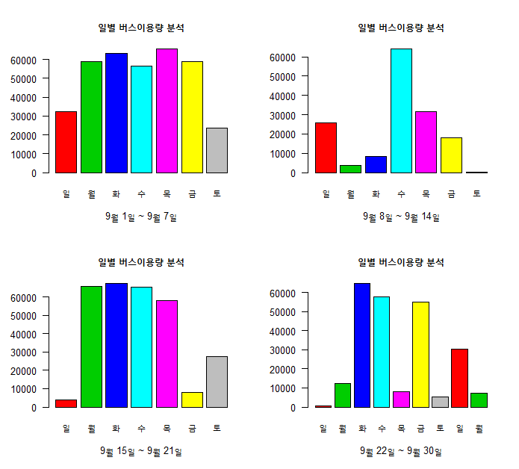
01.
일별 버스 이용량
일요일
월요일
화요일
수요일
목요일
금요일
토요일

Slide 6
02
내용을 입력하세요.

Slide 7
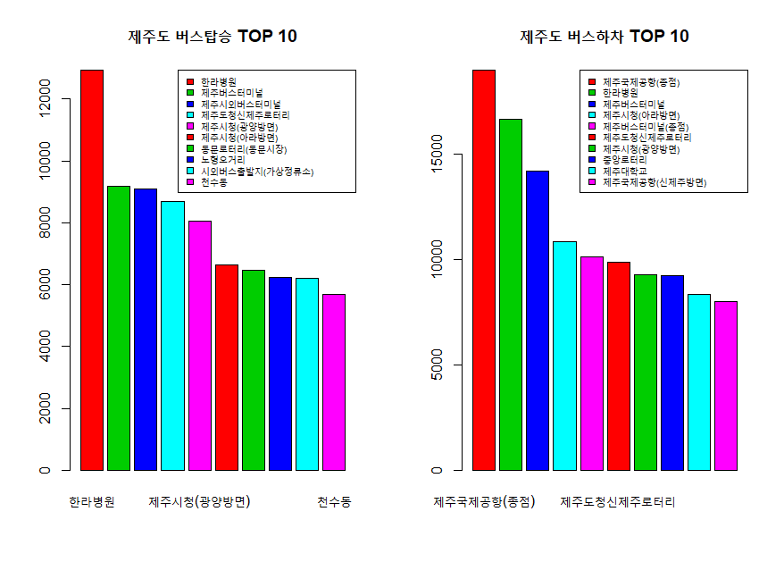
02.
제주도
버스탑승
TOP 10

Slide 8
03
내용을 입력하세요.

Slide 9
03.
CONTENTS
Text
Text

Slide 10
04
내용을 입력하세요.

Slide 11
04.
CONTENTS
Text
Text

Slide 12
Thank you
나눔스퀘어

